Slide 1

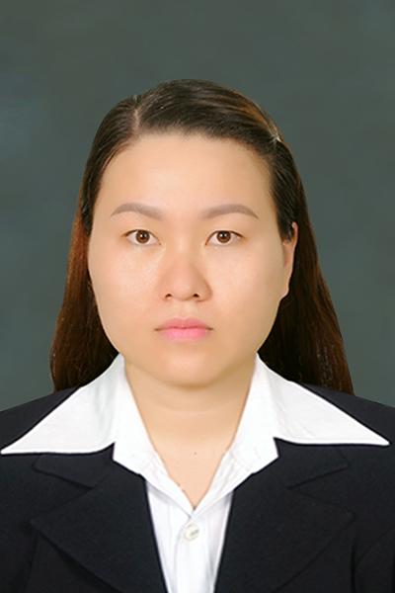
BÁC SĨ
Nguyễn trần hoàng phúc
Khoa khám bệnh
CHUYÊN KHOA:
Khám sức khỏe theo yêu cầu.
Khám và tư vấn tiêm chủng.
KINH NGHIỆM:
● Bác sĩ khám và điều trị khoa ngoại tổng hợp Bệnh viện đa khoa khu vực Hậu Nghĩa.
● Bác sĩ khám và điều trị tại khoa sản Bệnh viện đa khoa khu vực Hậu Nghĩa.
● Bác sĩ khám và tư vấn tiêm chủng Bệnh viện đa khoa Xuyên Á
CHỨNG NHẬN:
Bác sĩ đa khoa Đại học Y Dược Cần Thơ năm 2015
Sơ bộ Sản – phụ khoa bệnh viện Từ Dũ năm 2017 - 2018

